Slide 1
ARM 程序的漏洞挖掘
CodeSafe实验室 eack

Slide 2
About me
eack
奇安信 CodeSafe实验室，IoT漏洞挖掘
Xman 2017届 夏季南京营学员
2019 补天白帽大会，2019 BCS大会，speaker
2019 补天杯IoT破解大赛
CTF 业余爱好者，Aurora & De1ta

Slide 3
目录
ARM基础知识
ARM简介
ARM汇编详解
搭建ARM PWN环境
ARM程序的漏洞挖掘思路与实践
CTF中的ARM程序
IoT中的ARM程序

Slide 4
ARM简介
CTF比赛中，大部分题的都是x86、x86_64的程序，这类程序是属于Intel处理器支持的
但其实，在生活中配置ARM处理器的设备要多得多，比如：Android、网络设备、智能家居等
Intel和ARM之间的区别主要是指令集
CISC 复杂指令集
RISC 精简指令集
精简指令集通过减少每条指令的时钟周期来缩短执行时间，可以更快的执行指令，但因为指令较少，因此在实现功能时，会显得比Intel冗长
其次，在x86上，大多数指令都可以直接对内存中的数据进行操作，而在ARM上，必须先将内存中的数据从内存移到寄存器中，然后再进行操作

Slide 5
ARM和x86之间的更多区别是：
在ARM中，大多数指令可用于条件执行
Intel x86和x86-64系列处理器使用little-endian格式
在v3之前，ARM体系结构为little-endian字节序，此后，ARM处理器成为BI-endian，并具允许可切换字节序
ARM汇编程序的编译：
as program.s –o program.o
ld program.o –o program

Slide 6
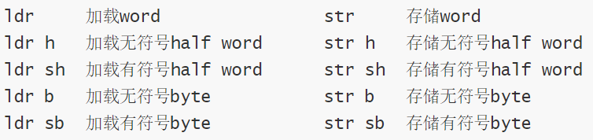
ARM 数据类型和寄存器
与高级语言类似，ARM支持对不同数据类型的操作，通常是与ldr、str这类存储加载指令一起使用：
带符号的数据类型可以同时包含正值和负值，因此范围较小。
无符号数据类型可以容纳较大的正值（包括“零”），但不能容纳负值，因此范围更广。

Slide 7
字节序
有两种查看内存中字节的基本方法：小端（LE）或大端（BE）。这两者的区别在于对象的每个字节存储在内存中的字节顺序
在像Intel x86这样的低位字节机器上，最低有效字节存储在最低地址上，在big-endian计算机上，最高有效字节存储在最低地址。ARM体系结构在版本3之前是低端字节序的，因为那时它是双向字节序的，这意味着它具有允许可切换字节序的设置。
寄存器
寄存器的数量取决于ARM版本，ARM32有30个通用寄存器（基于ARMv6-M和基于ARMv7-M的处理器除外），前16个寄存器可在用户级模式下访问，其他寄存器可在特权软件执行中使用
其中，r0-15寄存器可在任何特权模式下访问。这16个寄存器可以分为两组：通用寄存器（R0-R11）和专用寄存器（R12-R15）

Slide 8
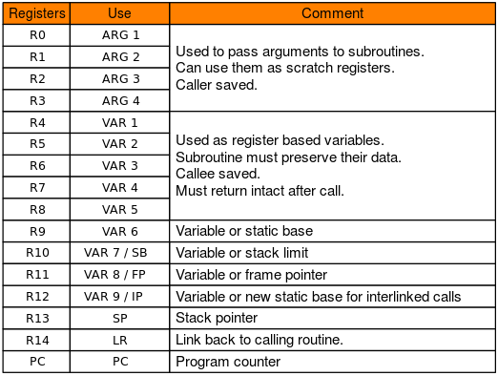
32位寄存器
R0-R12：可在常规操作期间用于存储临时值，指针（到存储器的位置）等，例如：
R0在算术操作期间可称为累加器，或用于存储先前调用的函数的结果
R7在处理系统调用时非常有用，因为它存储系统调用号
R11帮助我们跟踪用作帧指针的堆栈的边界
ARM上的函数调用约定指定函数的前四个参数存储在寄存器r0-r3中

Slide 9
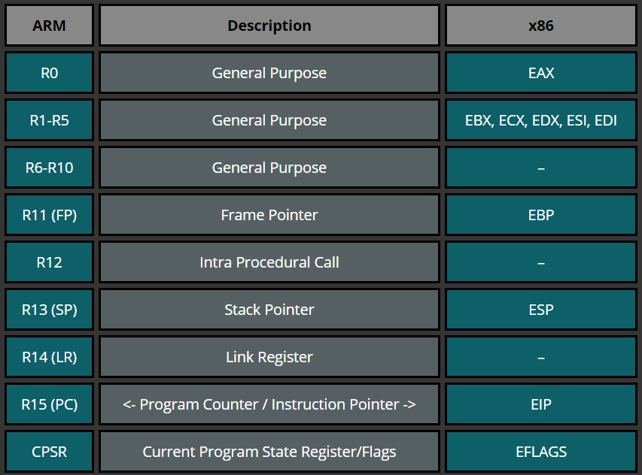
R13：SP（堆栈指针）。堆栈指针指向堆栈的顶部。堆栈是用于函数特定存储的内存区域，函数返回时将对其进行回收。因此，通过从堆栈指针中减去我们要分配的值（以字节为单位），堆栈指针可用于在堆栈上分配空间。换句话说，如果我们要分配一个32位值，则从堆栈指针中减去4
R14：LR（链接寄存器）。进行功能调用时，链接寄存器将使用一个内存地址进行更新，该内存地址引用了从其开始该功能的下一条指令。这样做可以使程序返回到“父”函数，该子函数在“子”函数完成后启动“子”函数调用
R15：PC（程序计数器）。程序计数器自动增加执行指令的大小。在ARM状态下，此大小始终为4个字节，在THUMB模式下，此大小始终为2个字节。当执行转移指令时，PC保留目标地址。在执行期间，PC在ARM状态下存储当前指令的地址加8（两个ARM指令），在Thumb（v1）状态下存储当前指令的地址加4（两个Thumb指令）。这与x86不同，x86中PC始终指向要执行的下一条指令

Slide 10
32位寄存器
当参数少于4个时，子程序间通过寄存器R0~R3来传递参数；当参数个数多于4个时，将多余的参数通过数据栈进行传递，入栈顺序与参数顺序正好相反，子程序返回前无需恢复R0~R3的值
在子程序中，使用R4~R11保存局部变量，若使用需要入栈保存，子程序返回前需要恢复这些寄存器；R12是临时寄存器，使用不需要保存
R13用作数据帧指针，记作SP；R14用作链接寄存器，记作LR，用于保存子程序返回时的地址；R15是程序计数器，记作PC
ATPCS规定堆栈是满递减堆栈FD；
子程序返回32位的整数，使用R0返回；返回64位整数时，使用R0返回低位，R1返回高位

Slide 11
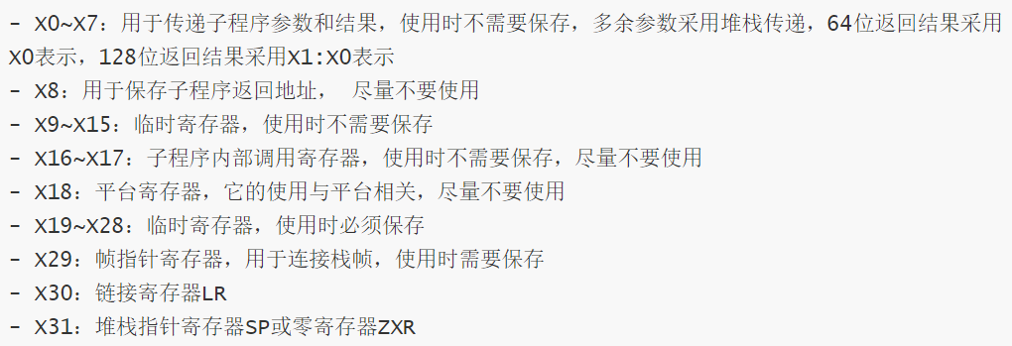
64位寄存器
ARM64位参数调用规则遵循AAPCS64，规定堆栈为满递减堆栈。
寄存器调用规则如下：
子程序调用时必须要保存的寄存器：X19~X29和SP(X31)
不需要保存的寄存器：X0~X7,X9~X15

Slide 12
32位与64位寄存器的差异
栈arm32下，前4个参数是通过r0~r3传递，第4个参数需要通过sp访问，第5个参数需要通过sp + 4 访问，第n个参数需要通过sp + 4*(n-4)访问。
arm64下，前8个参数是通过x0~x7传递，第8个参数需要通过sp访问，第9个参数需要通过sp + 8 访问，第n个参数需要通过sp + 8*(n-8)访问。
ARM指令在32位下和在64位下并不是完全一致的，但大部分指令是通用的，特别的，” mov r2, r1, lsl #2”仅在ARM32下支持，它等同于ARM64的” lsl r2, r1, #2”
还有一些32位存在的指令在64位下是不存在的，比如vswp指令，条件执行指令subgt,addle等

Slide 13
ARM指令集
ARM处理器具有两种可以运行的主要状态（此处不包括Jazelle）：ARM和Thumb
这两种状态之间的主要区别是指令集，其中ARM状态下的指令始终为32位，Thumb状态下的指令始终为16位（但可以为32位）
现在，ARM引入了增强的Thumb指令集（Thumbv2），该指令集允许32位Thumb指令甚至条件执行，而在此之前的版本中是不可能的，为了在Thumb状态下使用条件执行，引入了“ it”指令。但是，这个指令在后来的版本中被删除并替换成了其他的
在编写ARM shellcode时，我们需要摆脱NULL字节，并使用16位Thumb指令而不是32位ARM指令来减少使用它们的机会。

Slide 14
Thumb和ARM一样也有不同的版本：
Thumb-1（16位指令）：在ARMv6和更早的体系结构中使用
Thumb-2（16位和32位指令）：通过添加更多指令并使它们的宽度为16位或32位（ARMv6T2，ARMv7）来扩展Thumb-1
ThumbEE：包括一些针对动态生成的代码的更改和添加
ARM和Thumb之间的区别：
条件执行：ARM状态下的所有指令均支持条件执行。某些ARM处理器版本允许使用“it”指令在Thumb中有条件执行。
32位ARM和Thumb指令：32位Thumb指令带有.w后缀。
桶式移位器（barrel shifter）是ARM​​模式的另一个独特功能。它可以用于将多个指令缩小为一个。例如，您可以使用左移，而不是使用两条指令，将寄存器乘以2并使用mov将结果存储到另一个寄存器中：mov r1, r0, lsl #1 ; r1 = r0 * 2

Slide 15
要切换处理器执行的状态，必须满足以下两个条件之一：
我们可以使用分支指令BX（分支和交换）或BLX（分支，链接和交换）并将目标寄存器的最低有效位设置为1。这可以通过在偏移量上加上1来实现，例如0x5530 + 1。可能会认为这会导致对齐问题，因为指令是2字节或4字节对齐的。这不是问题，因为处理器将忽略最低有效位
我们知道如果当前程序状态寄存器中的T位置1，则我们处于Thumb模式。

Slide 16
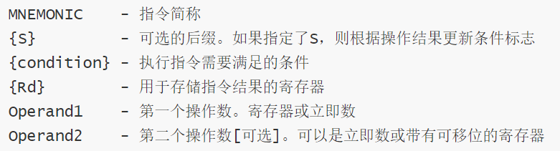
ARM指令简介
汇编语言由指令构成，而指令是主要的构建块。ARM指令通常后跟一个或两个操作数，并且通常使用以下模板：
MNEMONIC {S} {condition} {Rd}，Operand1，Operand2
注意，由于ARM指令集的灵活性，并非所有指令都使用模板中提供的所有字段。其中，条件字段与CPSR寄存器的值紧密相关，或者确切地说，与寄存器内特定位的值紧密相关

Slide 17
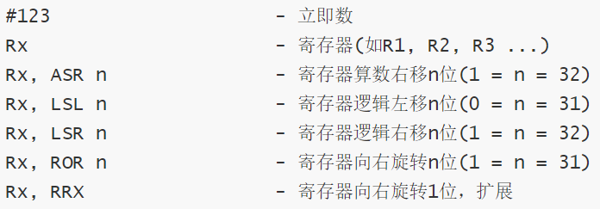
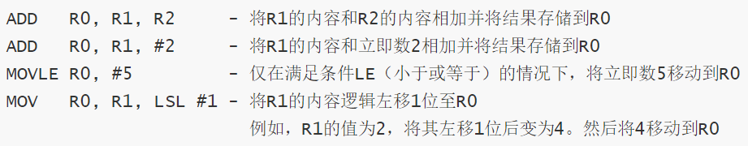
Operand2被称为灵活操作数，因为我们可以以多种形式使用它，例如，我们可以将这些表达式用作Operand2：
下面以一些常见指令为例：

Slide 18
RAM32的指令
指令 | 描述 | 指令 | 描述
MOV | 移动数据 | EOR | 按位异或
MVN | 移动并取反 | LDR | 加载
ADD | 加 | STR | 存储
SUB | 减 | LDM | 加载多个
MUL | 乘 | STM | 存储多个
LSL | 逻辑左移 | PUSH | 入栈
LSR | 逻辑右移 | POP | 出栈
ASR | 算术右移 | B | 跳转
ROR | 右旋 | BL | Link跳转
CMP | 比较 | BX | 分支跳转
AND | 按位与 | BLX | 使用Link分支跳转
ORR | 按位或 | SWI/SVC | 系统调用

Slide 19
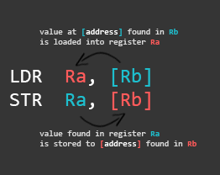

LDR 和 STR
ARM使用加载存储模型进行内存访问，这意味着只有加载/存储（LDR和STR）指令才能访问内存
通常，LDR用于将某些内容从内存加载到寄存器中，而STR用于将某些内容从寄存器存储到内存地址中
LDR操作：将R0中的地址的值加载到R2寄存器中
STR操作：将R2中的值存储到R1中的内存地址处

Slide 20
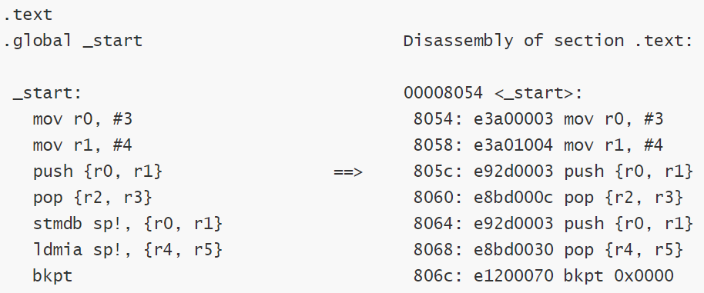
LDM 和 STM
在执行压栈和出栈的指令时，通常使用LDMIA/STMDB
但事实上在汇编的过程中，可以看到LDMIA和STMDB指令已转换为PUSH和POP，那是因为 PUSH和STMDB sp!, reglist，POP和LDMIA sp! Reglist是等价的

Slide 21
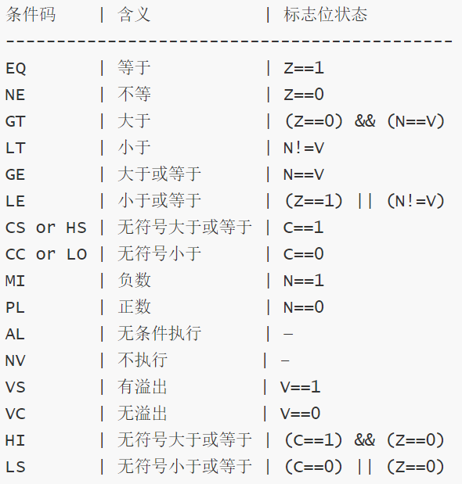
条件执行

Slide 22
条件码应用举例
比较两个值大小，并进行相应加1处理，C语言代码为：
if ( a > b )
a++;
else
b++;
对应的ARM指令如下（其中R0中保存a 的值，R1中保存b的值）：
CMP R0, R1 ; R0与R1比较，做R0-R1的操作
ADDHI R0, R0, #1 ;若R0 > R1, 则R0 = R0 + 1
ADDLS R1, R1, #1 ; 若R0 <= R1, 则R1 = R1 + 1

Slide 23
分支
分支指令分为三种：
支（B）
简单跳转到功能
分支链接（BL）
将（PC + 4）保存为LR并跳转至功能
分支交换（BX）和分支链接交换（BLX）
与B / BL +exchange指令集相同（ARM <-> Thumb）
需要一个寄存器作为第一个操作数：BX / BLX reg
BX / BLX用于将指令集从ARM交换到Thumb

Slide 24
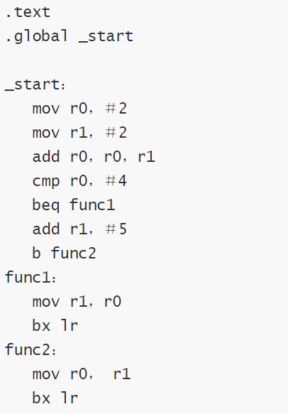
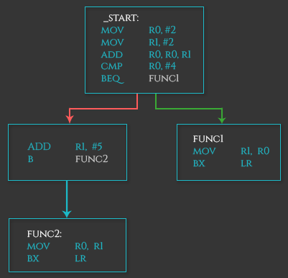
有条件分支
BEQ的条件分支：将值移入寄存器并在寄存器等于指定值的情况下跳转到另一个函数

Slide 25
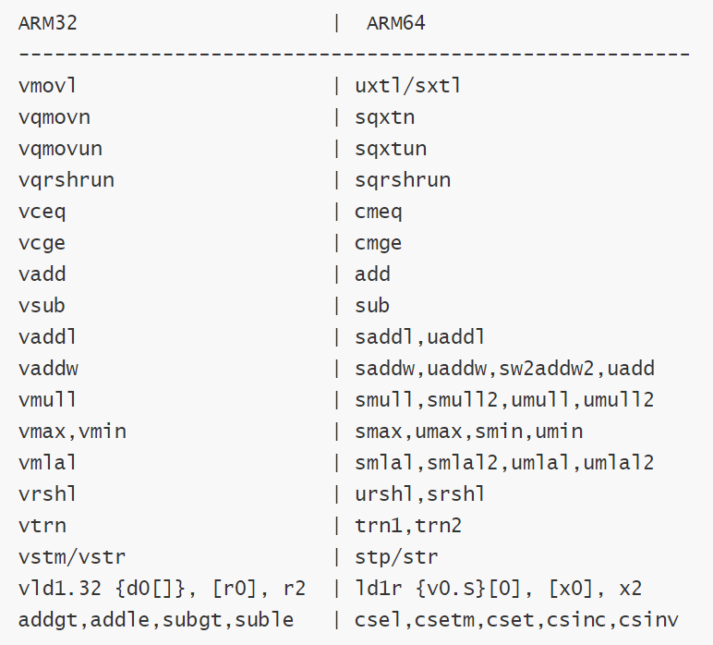
ARM32与ARM64常用指令对应关系

Slide 26
ARM 堆栈和函数
栈是一种先进后出的数据结构，栈底是第一个进栈的数据所处位置，栈顶是最后一个数据进栈所处的位置。在创建进程时会在栈中分配相应内存，我们使用堆栈来保存局部变量、参数传递、保存寄存器的值
ARM中主要使用PUSH和POP指令与堆栈进行交互
注意，这里的PUSH和POP是其他一些与内存相关的指令的别名，而不是真实的指令
栈顶
…
SP →
…
…
…
…
栈底
…

Slide 27
四种堆栈：ARM采用的满降栈
满/空栈
根据SP指针指向的位置，栈可以分为满栈和空栈
满栈：当堆栈指针总是指向最后压入堆栈的数据
空栈：当堆栈指针总是指向下一个将要放入数据的空位置
升/降栈
根据SP指针移动的方向，栈可以分为升栈和降栈
升栈：随着数据的入栈，SP指针从低地址->高地址移动
降栈：随着数据的入栈，SP指针从高地址->低地址移动

Slide 28
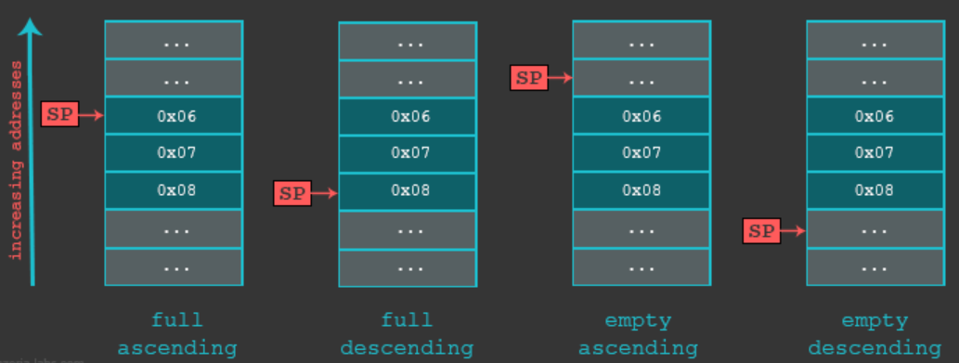
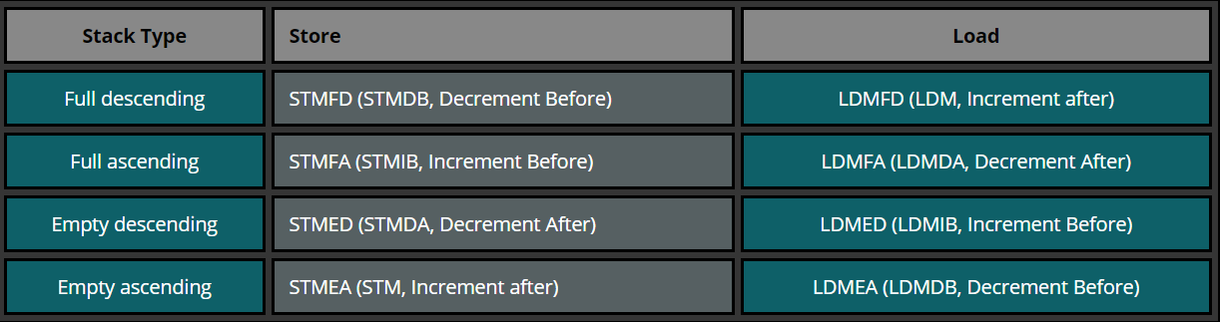
这是不同的栈使用的压栈/出栈(存储多个/加载多个)指令：

Slide 29
这个例子是在满降的栈中，在执行push和pop操作时，sp的变化：
最开始，sp指向0x01的内存，然后向r0中写入立即数2，sp不变
执行push操作，r0中的立即数2入栈，sp指向0x02的内存
再次将立即数3写入r0，sp不变，整个栈是从低地址向高地址生长的
最后执行pop，将栈顶（低位）的立即数2弹出到r0，sp重新指向0x01，r0从3变为2

Slide 30
栈帧
栈帧(stack frame)就是一个函数所使用的那部分栈，所有函数的栈帧串起来就组成了一个完整的栈。栈帧的两个边界分别由fp(r11)和sp(r13)来限定。
memory: high address
PC
LR
SP
FP
main stack frame
cmd
main argument: argc
main argument: argv
main local variable: i=10
FP
main local variable: j=5
PC
LR
SP
FP
func1 stack frame
func1 parameter1: p1
func1 parameter2: p2
func1 parameter3: p3
memory: low address
SP
func1 parameter4: p4

Slide 31
前面描述的是ARM的栈帧布局方式。main stack frame为调用函数的栈帧，func1 stack frame为当前函数(被调用者)的栈帧，栈底在高地址，栈向下增长
FP就是栈基址，它指向函数的栈帧起始地址；SP则是函数的栈指针，它指向栈顶的位置。ARM压栈的顺序依次为当前函数指针PC、返回指针LR、栈指针SP、栈基址FP、传入参数个数及指针、本地变量和临时变量
如果函数准备调用另一个函数，跳转之前临时变量区先要保存另一个函数的参数。从main函数进入到func1函数，main函数的上边界和下边界保存在被它调用的栈帧里面。
ARM也可以用栈基址和栈指针明确标示栈帧的位置，栈指针SP一直移动

Slide 32
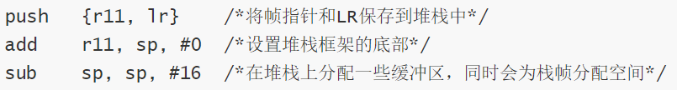
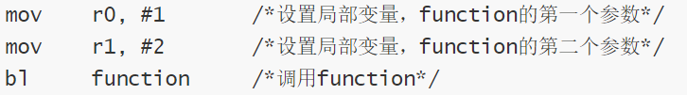
函数体
ARM中的函数主要由Prologue、Body、Epilogue组成
Prologue的目的是保存程序的先前状态，并为函数的局部变量设置堆栈
Body主要负责实现函数功能，简单的例子：
注意，当要传递的参数超过4个时，ARM会另外用堆栈来存储其余参数
Epilogue用于将程序的状态恢复到其初始状态

Slide 33
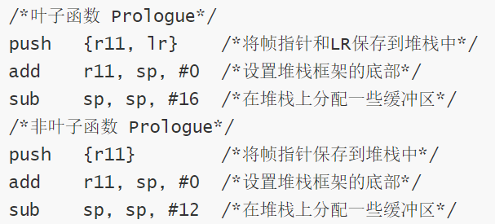
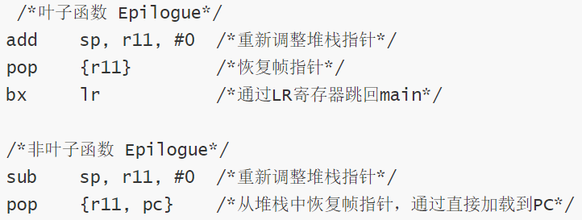
叶函数和非叶函数
叶函数是指本身不会调用其他函数。非叶函数是指除了它自己的逻辑外，还会调用到其他的函数。这两种函数的实现是相似的，但也存在一些不同
他们Prologue和Epilogue的实现方式不同：
1. 非叶函数中Prologue会将更多的寄存器保存到堆栈中。因为在执行非叶函数时LR会被修改，因此需要保留该寄存器的值，便于以后恢复
2. 在跳转到主函数之前，BL指令将函数main的下一条指令的地址保存到LR寄存器中。由于叶函数不会在执行过程中更改LR寄存器的值，因此该寄存器现在可用于返回父（主）函数

Slide 34
搭建ARM PWN环境
Ubuntu 16.04（deepin）
安装 gdb、gdb-multiarch
$ sudo apt-get install gdb gdb-multiarch
安装 gdb plugin（peda、pwndbg、gef）
peda-arm：https://github.com/alset0326/peda-arm
pwndbg：https://github.com/pwndbg/pwndbg
gef：https://github.com/hugsy/gef
安装 pwntools
$ sudo pip install pwntools

Slide 35
qemu是一款可执行硬件虚拟化的虚拟机，与他类似的还有Bochs、PearPC，但qemu具有高速（配合KVM）、跨平台的特性
qemu主要有两种运行模式：qemu-user 和 qemu-system
安装 qemu-user
$ sudo apt-get install qemu qemu-user qemu-user-static
此时可以运行静态链接的arm程序，而要运行动态链接的程序，需要安装对应架构的动态链接库：
$ apt search "libc6-" | grep "arm“
安装 qemu-system
$ sudo apt-get install qemu qemu-user-static qemu-system uml-utilities bridge-utils

Slide 36
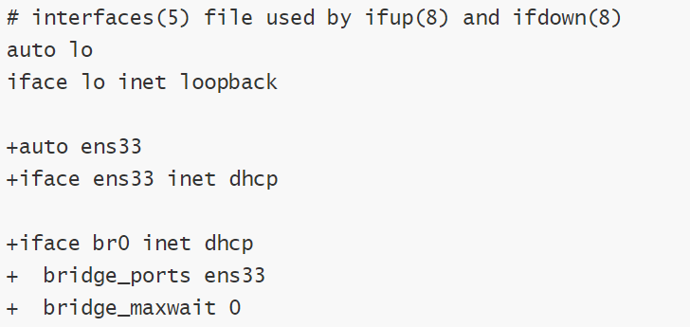
配置qemu-system网络
qemu-system模式配置网络常见的方法是tap桥接
安装网络配置的依赖文件：
$ sudo apt install uml-utilities bridge-utils
修改Ubuntu主机网络接口配置文件：
$ sudo vim /etc/network/interfaces

Slide 37
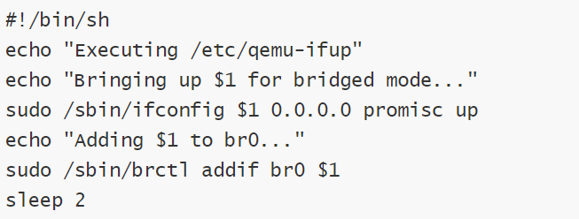
创建并编写qemu网络接口启动脚本：
$ sudo vim /etc/qemu-ifup
保存文件后使用如下命令修改qemu-ifup的权限：
$ sudo chmod a+x /etc/qemu-ifup
重启网络使配置生效：
$ sudo /etc/init.d/networking restart

Slide 38
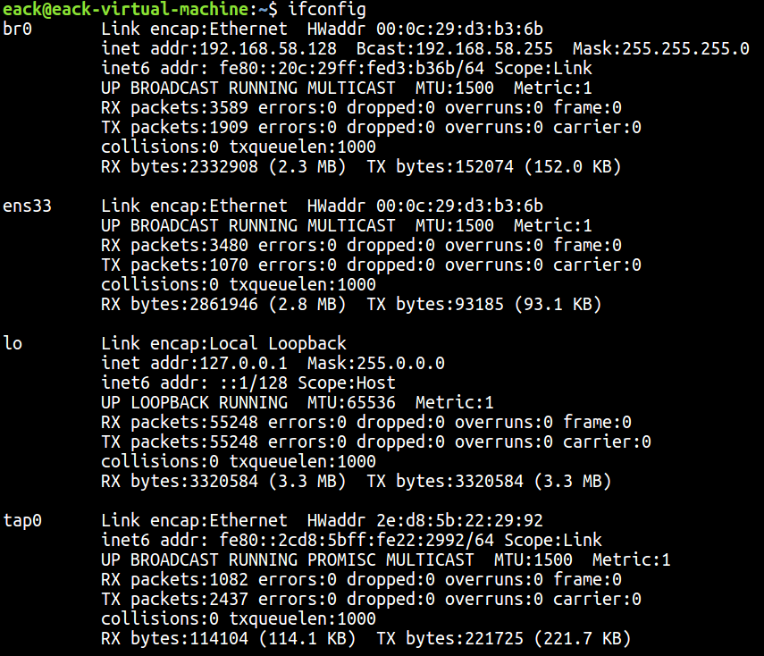
启动桥接网络：
$ sudo ifdown ens33 && sudo ifup br0
运行之后，桥br0代替ens33接管了ubuntu虚拟机的网口：

Slide 39
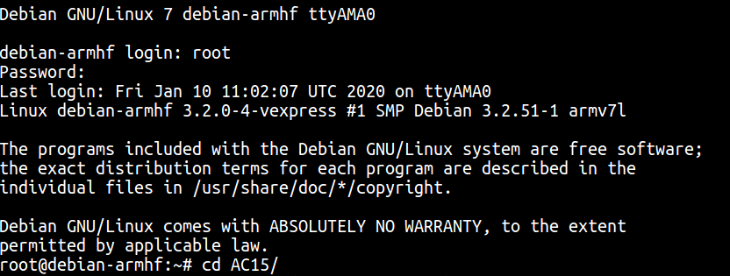
下载qemu的镜像和磁盘：
https://people.debian.org/~aurel32/qemu/armhf/
启动qemu上的ARM32 HF虚拟机（用户名/密码为root）：
$ sudo qemu-system-arm -M vexpress-a9 -kernel vmlinuz-3.2.0-4-vexpress -initrd initrd.img-3.2.0-4-vexpress -drive if=sd,file=debian_wheezy_armhf_standard.qcow2 -append "root=/dev/mmcblk0p2 console=ttyAMA0" -net nic,macaddr=52:54:00:12:34:56 -net tap –nographic

